Slide 1

Lucene, an indexing and search library, accepts only plain text input.
2015-06-17
黄庆伟

Slide 2
Lucene简介
倒排索引简介
Lucene软件包介绍
建立索引
索引文档
其它

Slide 3
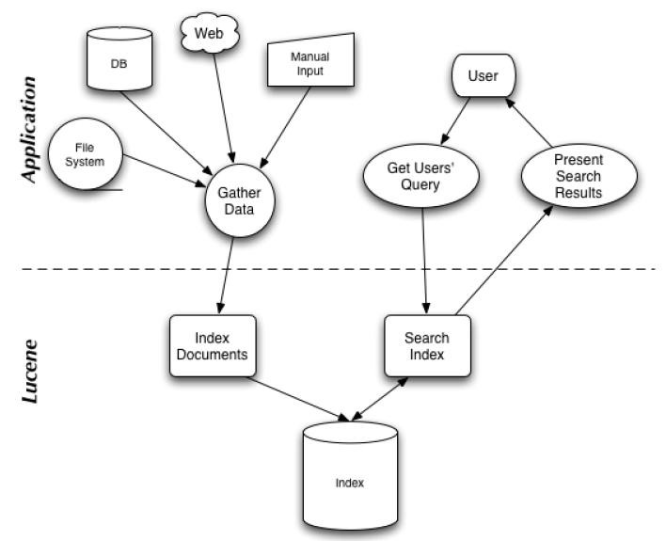
Lucene：
基于 Java 的开源的全文信息检索工具包（非分布式）
可以处理所有纯文本格式的数据（txt, html, pdf …）
基于倒排索引(inverted index)算法，提供文本分析、索引、及检索功能
Notes:
提供文本分析、索引（从非结构化数据中提取出的并重新组织的信息，就是索引）和搜索功能
将非结构化数据中的一部分信息提取出来，重新组织，使其变得有一定结构，然后对此有一定结构的数据进行搜索，从而达到相对较好的搜索性能

Slide 4
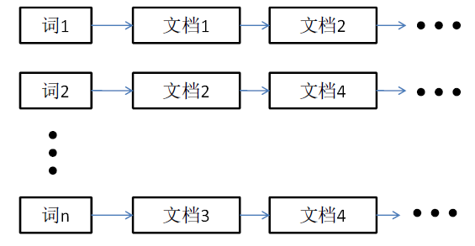
倒排索引(inverted index)：
起源于全文信息检索
1950s，IBM，Hans Peter Luhn提出
倒排索引简单结构：
Notes:
非结构化数据中所存储的信息是每个文件包含哪些字符串，也即已知文件，欲求字符串相对容易，也即是从文件到字符串的映射。而我们想搜索的信息是哪些文件包含此字符串，也即已知字符串，欲求文件，也即从字符串到文件的映射。两者恰恰相反。于是如果索引总能够保存从字符串到文件的映射，则会大大提高搜索速度。

Slide 5
倒排索引举例：
设有两篇文章1和2
文章1：Tom lives in Guangzhou,I live in Guangzhou too. 文章2：He once lived in Shanghai.
文本分析（过滤停词及标点、切词、大小写及词性转换等）
文章1的所有关键词为：[tom] [live] [guangzhou] [i] [live] [guangzhou] 文章2的所有关键词为：[he] [live] [shanghai]
基于关键词建立倒排索引
关键词 | 文章号
guangzhou | 1
he | 2
i | 1
live | 1,2
shanghai | 2
tom | 1
倒排表

Slide 6
倒排索引举例（续1）：
向倒排表中增加关键词在文章中的出现频次及位置信息
1)字符位置，即记录该词相对文章起始位置的偏移（优点是关键词亮显时定位快）
2)关键词位置，即记录该词是文章中第几个关键词（优点是词组（phase）查询快）
关键词 | 文章号[出现频率] | 出现位置
guangzhou | 1[2] | 3，6
he | 2[1] | 1
i | 1[1] | 4
live | 1[2],2[1] | 2，5，2
shanghai | 2[1] | 3
tom | 1[1] | 1

Slide 7
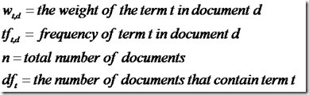

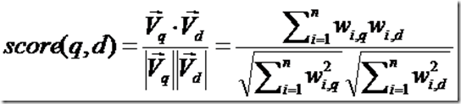
是如何对索引到的document进行排序的？
倒排索引举例（续2）：
Notes:
下面，我们可以进入Lucene的世界啦，☺

Slide 8
Lucene软件包介绍
Package: org.apache.lucene.document
这个包提供了一些为封装要索引的文档所需要的类，比如 Document, Field。这样，每一个文档最终被封装成了一个 Document 对象。
Package: org.apache.lucene.analysis
主要功能是对文档进行分词，为建立索引做准备工作。
Package: org.apache.lucene.index
用于创建及更新索引。这里面有两个基础的类：IndexWriter 和 IndexReader，其中 IndexWriter 是用来创建索引并添加文档到索引中的，IndexReader 是用来删除索引中的文档的。
Package: org.apache.lucene.search
这个包提供了对在建立好的索引上进行搜索所需要的类。比如 IndexSearcher 和 Hits, IndexSearcher 定义了在指定的索引上进行搜索的方法，Hits 用来保存搜索得到的结果。

Slide 9
建立索引
Document
用来描述文档，由多个Field对象组成。
Field
用来描述一个document的某个属性。每个field都有许多可配置属性，如indexed, stored, tokenized等
Analyzer
文档分析、分词；抽象类，有多个实现，把分词后的内容交给IndexWriter进行处理。常用的有StandardAnalyzer、EnglishAnalyzer等。
IndexWriter
创建索引，把一个个的document对象加入到索引中来。
Directory
Lucene索引的存储位置，抽象类，目前有两个实现类：FSDirectory、RAMDirectory
Notes:
StandardAnalyzer只对停词进行过滤，然后按空格进行切词，不对单词进行时态、单复数及词性的转化，并且支持中文切词
EnglishAnalyzer除了标准的切词、停词过滤，还会对单词进行时态、单复数及词性进行转化
进行demo代码展示

Slide 10
建立索引主要过程
创建一个IndexWriter 用来将索引写入文件或内存，Analyzer 便是用来对文档进行词法分析和语言处理的。
创建一个Document 代表我们要索引的文档。
将不同的Field 加入到文档中。
IndexWriter 调用函数addDocument 将索引写到索引文件夹中。

Slide 11
搜索文档
Term
搜索的基本单位
TermQuery
最基本的查询类，Query的子类；其构造函数只接受一个参数，即Term对象。
Query
抽象类，有多个实现，常用的有：BooleanQuery, BooleanClause, NumericRangeQuery<T>, PrefixQuery, PhraseQuery, MultiPrefixQuery, MultiPhraseQuery等等
IndexSearcher
在建立好的索引上进行搜索，只读方式打开索引。
TopDocs
用于保存搜索结果

Slide 12
搜索文档主要过程
IndexReader 将索引信息读入到内存
创建IndexSearcher 准备进行搜索
创建Query对象来存放查询语法树
将不同的Term查询条件加入Query对象
IndexSearcher 调用search 对查询语法树Query 进行搜索，并将结果存放在TopDocs对象中
Notes:
Search：返回top数据
searchAfter：根据上次查询到的最后一条doc，来进分页查询及输出
进行demo代码展示

Slide 13
其它
Lucene索引模型：
对分词后得到的关键词字典，按字典序排列；使用二分搜索来快速定位关键词O(lgn)，再通过指向频率文件的指针读出所有文章的ID，然后将结果按相关排序规则输出。
Lucene压缩技术：
采用前缀压缩技术对倒排索引文件进行压缩，压缩后存储的信息为<前缀长度，后缀>，例如：当前词为“阿拉伯语”，上一个词为“阿拉伯”，那么“阿拉伯语”压缩为<3，语>。
其次大量用到的是对数字的压缩，数字只保存与上一个值的差值（这样可以减小数字的长度，进而减少保存该数字需要的字节数）。例如当前文章号是16389（不压缩要用3个字节保存），上一文章号是16382，压缩后保存7（只用一个字节）。

Slide 14
参考链接
Apache Lucene 4.2.0 Documentation
实战 Lucene，第 1 部分: 初识 Lucene
lucene join解决父子关系索引
Lucene学习总结之一：全文检索的基本原理
Lucene学习总结之二：Lucene的总体架构

